Slide 1
Тема:
Различение звуков и букв С и Ц

Slide 2
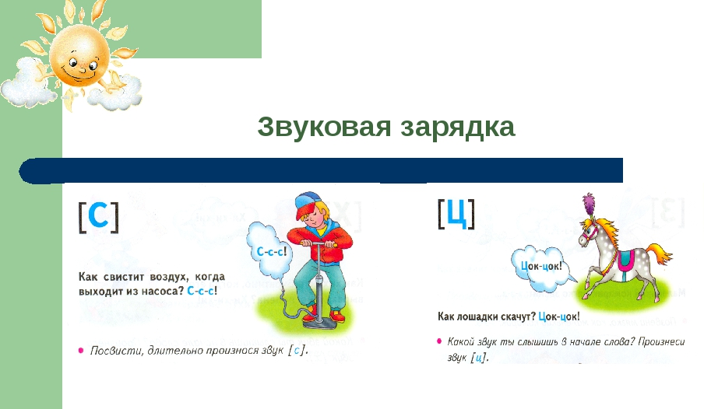

Slide 3
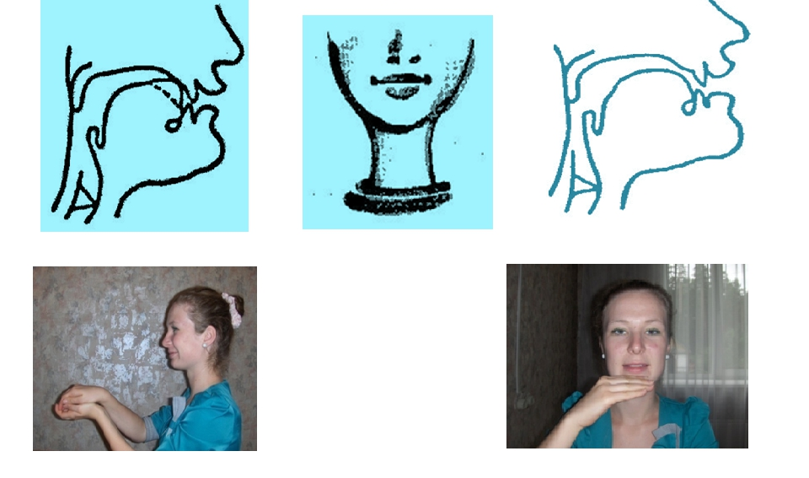
Звук ц – звук с
Звуки Ц и С - согласные, глухие и твердые
Звук Ц произносится кратко, а С-протяжно

Slide 4
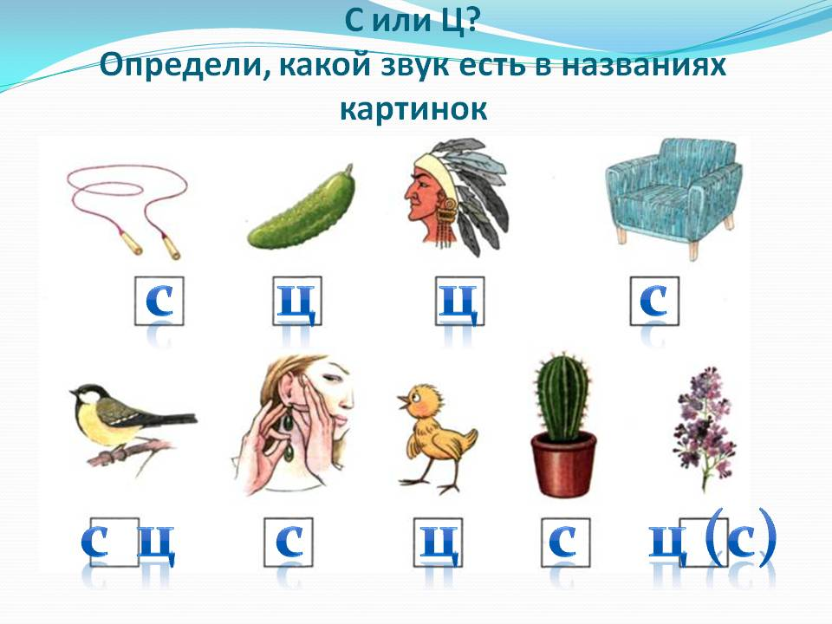

Slide 5
Читаем слоги
СА -ЦА
СО-ЦО
СЫ -ЦЫ
СУ-ЦУ
СЭ-ЦЭ
АС-АЦ
ОС-ОЦ
ИС-СЦ
УС-УЦ
ЕС-ЕЦ

Slide 6
Игра «Наоборот»
Замени звук Ц на С и наоборот:
цок — сок
цел — …ел
бац — ба…
цена — …ена
цвет — …вет
цапля — …абля
цветик — …ветик
бутсы — бу…ы

Slide 7
Сосчитай сколько здесь букв С и Ц:
С с Ц ц С с Ц ц с Ц ц с с С Ц ц с С ц
Ответ: С – 10, Ц – 9.

Slide 8
Игра «Кто внимательный?»
Подчеркни букву С одной чертой, Ц — двумя:
С Ш Ц З Ц Ж Н Ш Ц С П С Ж С Ш Н С Ц Ш
Х Б Ш С Ц Ц В С Э С Ц Ж Ц Н З С К З С П З
Э М Ц С Ж Г Э Ц Н С З Б С Ж Ф Ц Х З С Ж

Slide 9
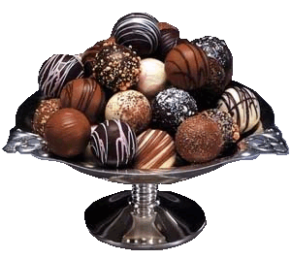
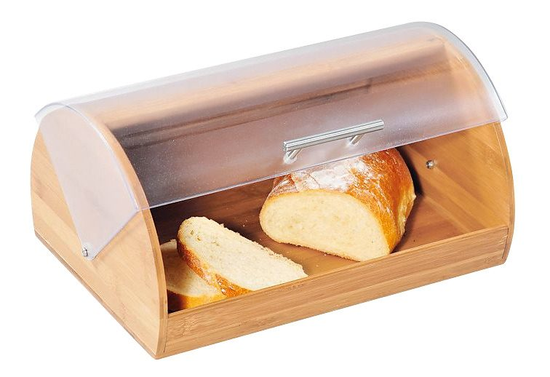
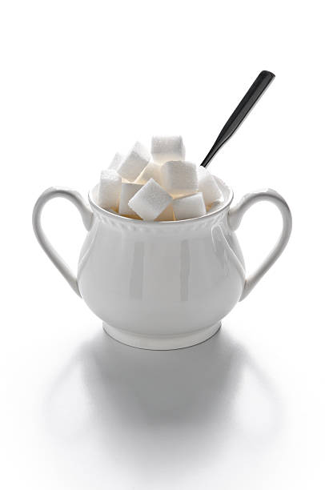
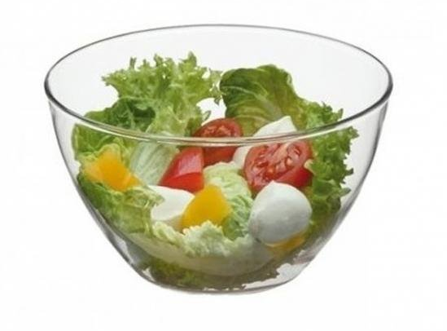
Игра «Назови что это?»

Slide 10

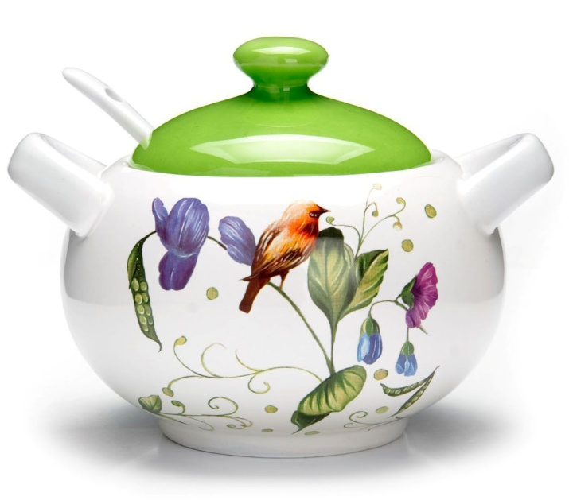

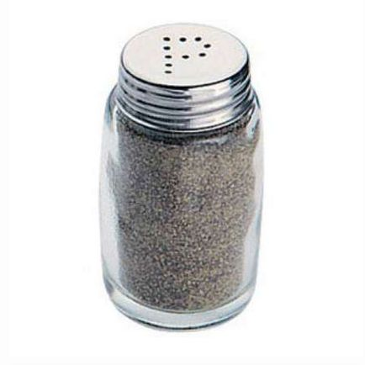

Slide 11
Игра «Измени по образцу»
Умник — умница ученик —
учитель —
воспитатель — укротитель — волшебник — сварщик —
мастер —
скотник —
насмешник —
первоклассник —
отличник — разведчик — странник —
двоечник —
скромник —
садовник — стрелочник —
школьник —
певец —

Slide 12
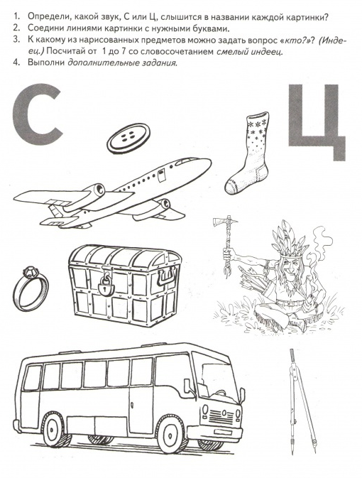
Домашнее задание

